Slide 2
Informe epidemiológico de COVID-19 Resultados del Modelo de Intervención Integral Distrito Metropolitano de Quito Semana Epidemiológica 26-2021

Slide 3
Resumen epidemiológico
152 641
49%
51%
1.9%
2.1%
368 635
74 659
77 982
22 204
29.3%
521 276*
345
0.9
2 898
*Metodología OMS: Denominador cálculo de positividad (Casos confirmados + Casos Descartados)
Fuente: Ministerio de Salud Pública (MSP)
Coordinación de Salud Zona9 (CZ9)
Elaborado por: Dirección Metropolitana de Políticas y Planeamiento de la Salud (DMPPS)
Fecha de actualización: 3 de julio de 2021

Slide 4
Resumen epidemiológico
PORCENTAJE DE OCUPACIÓN EN HOSPITALIZACIÓN Y UCI/UCIN DESTINADAS PARA COVID-19, POR ESTABLECIMIENTO DE SALUD QUE REPORTA
% DE OCUPACIÓN HOSPITALIZACIÓN
DEFUNCIONES GENERALES QUITO Y GUAYAQUIL 2020 – 2021. INEC- REGISTRO CIVIL
86%
QUITO
2020 : 17 989
2021: 10 755 (al 30/06/2021)
GUAYAQUIL
2020 = 29 401
2021 = 12 916(al 30/06/2021)
No. DE PACIETES EN ESPERA
49%
51%
No. DE PACIENTES EN ESPERA
2%
2.1%
13
28 744
42 317
% DE OCUPACIÓN DE UCI/UCIN
DEFUNCIONES GENERALES QUITO, GUAYAQUIL.
REGISTRO CIVIL. MAYO-JUNIO 2021.
95%
No. DE PACIENTES EN ESPERA UCI
48
No. DE LEVANTAMIENTOS DE CADAVERES DEL 28 AL 4 DE JULIO
2
Fuente: Ministerio de Salud Pública (MSP)
Coordinación de Salud Zona9 (CZ9)
Elaborado por: Dirección Metropolitana de Políticas y Planeamiento de la Salud (DMPPS)
Fecha de actualización: 3 de julio de 2021

Slide 5
Resumen epidemiológico
NÚMERO DE MUESTRAS TOMADAS PARA DETECCIÓN DE SARS-COV-2 QUITO
PERSONAS INMUNIZADAS CONTRA COVID-19 POR LA SECRETARÍA DE SALUD. QUITO, 13 MARZO - 01 DE JULIO DE 2021
Cobertura* total Quito= 17%
106 193
DOSIS APLICADAS Y COBERTURA DE VACUNACIÓN. MINISTERIO DE SALUD-SECRETARÍA DE SALUD. COVID-19. QUITO 03-07-2021
PRUEBAS DIAGNÓSTICAS
PRIMERA DOSIS | 154 555
SEGUNDA DOSIS | 72 603
TOTAL PRIMERA + SEGUNDA DOSIS | 227 158
104 740
ANTIGENOS
PERSONAS INMUNIZADAS CONTRA COVID-19 POR EL MINISTERIO DE SALUD PÚBLICA. QUITO, HASTA 02 DE JULIO
1453
PRIMERA DOSIS | 595 829
SEGUNDA DOSIS | 305 567
TOTAL PRIMERA + SEGUNDA DOSIS | 901 396
41.3%
No ATENCIONES REALIZADAS SS
134 220
% DE 1eras DOSIS APLICADAS POR LA SS
% DE POSITIVIDAD EN ATENCIONES REALIZADAS POR LA SS
26%
24.2%
Fuente: Ministerio de Salud Pública (MSP)
Coordinación de Salud Zona9 (CZ9)
Elaborado por: Dirección Metropolitana de Políticas y Planeamiento de la Salud (DMPPS)
* Coberturas con segundas dosis (305.567) y población mayor o igual 18 años (1.846.158)
Fecha de actualización: 3 de julio de 2021

Slide 6
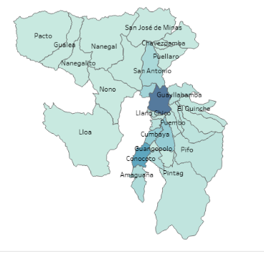
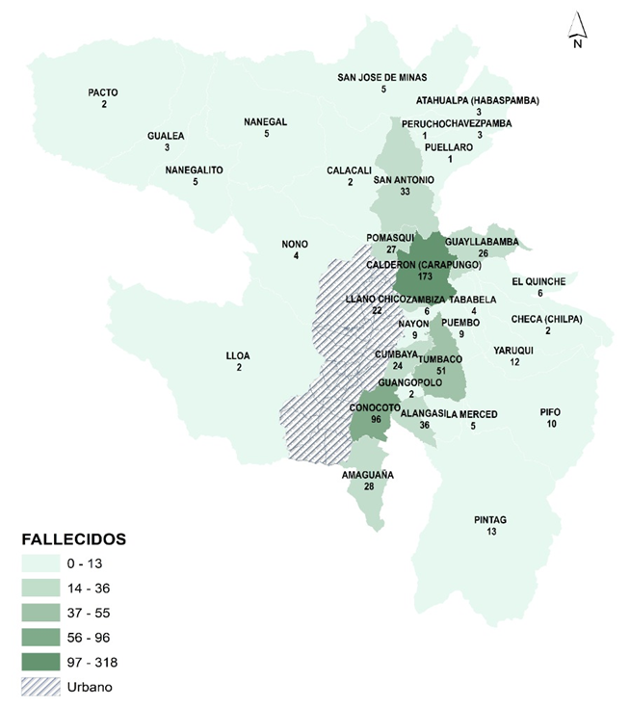
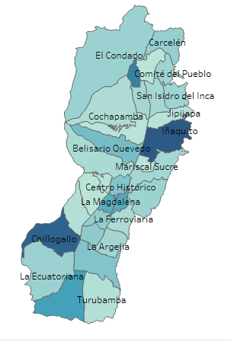
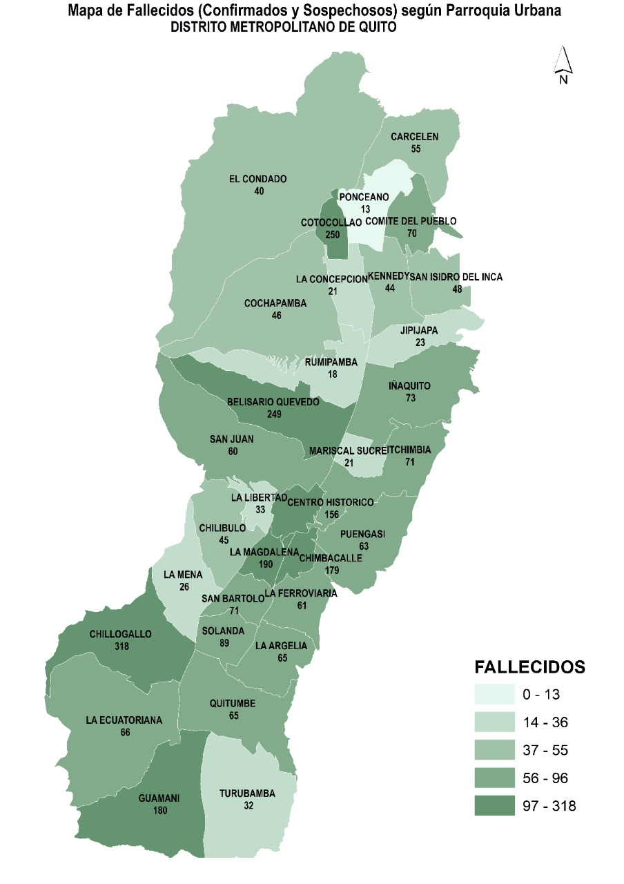
Distribución de casos confirmados según parroquia. DMQ 2020-2021
Parroquias Rurales: Casos y Defunciones
Parroquias Urbanas: Casos y Defunciones
Fallecidos
Fallecidos
CASOS
CASOS
* Incluye los casos en donde no se conoce la parroquia exacta de residencia del usuario
Fuente: MSP-CZ9
Elaborado por: MSP-CZ9
Fecha de actualización: 3 de julio de 2021

Slide 7
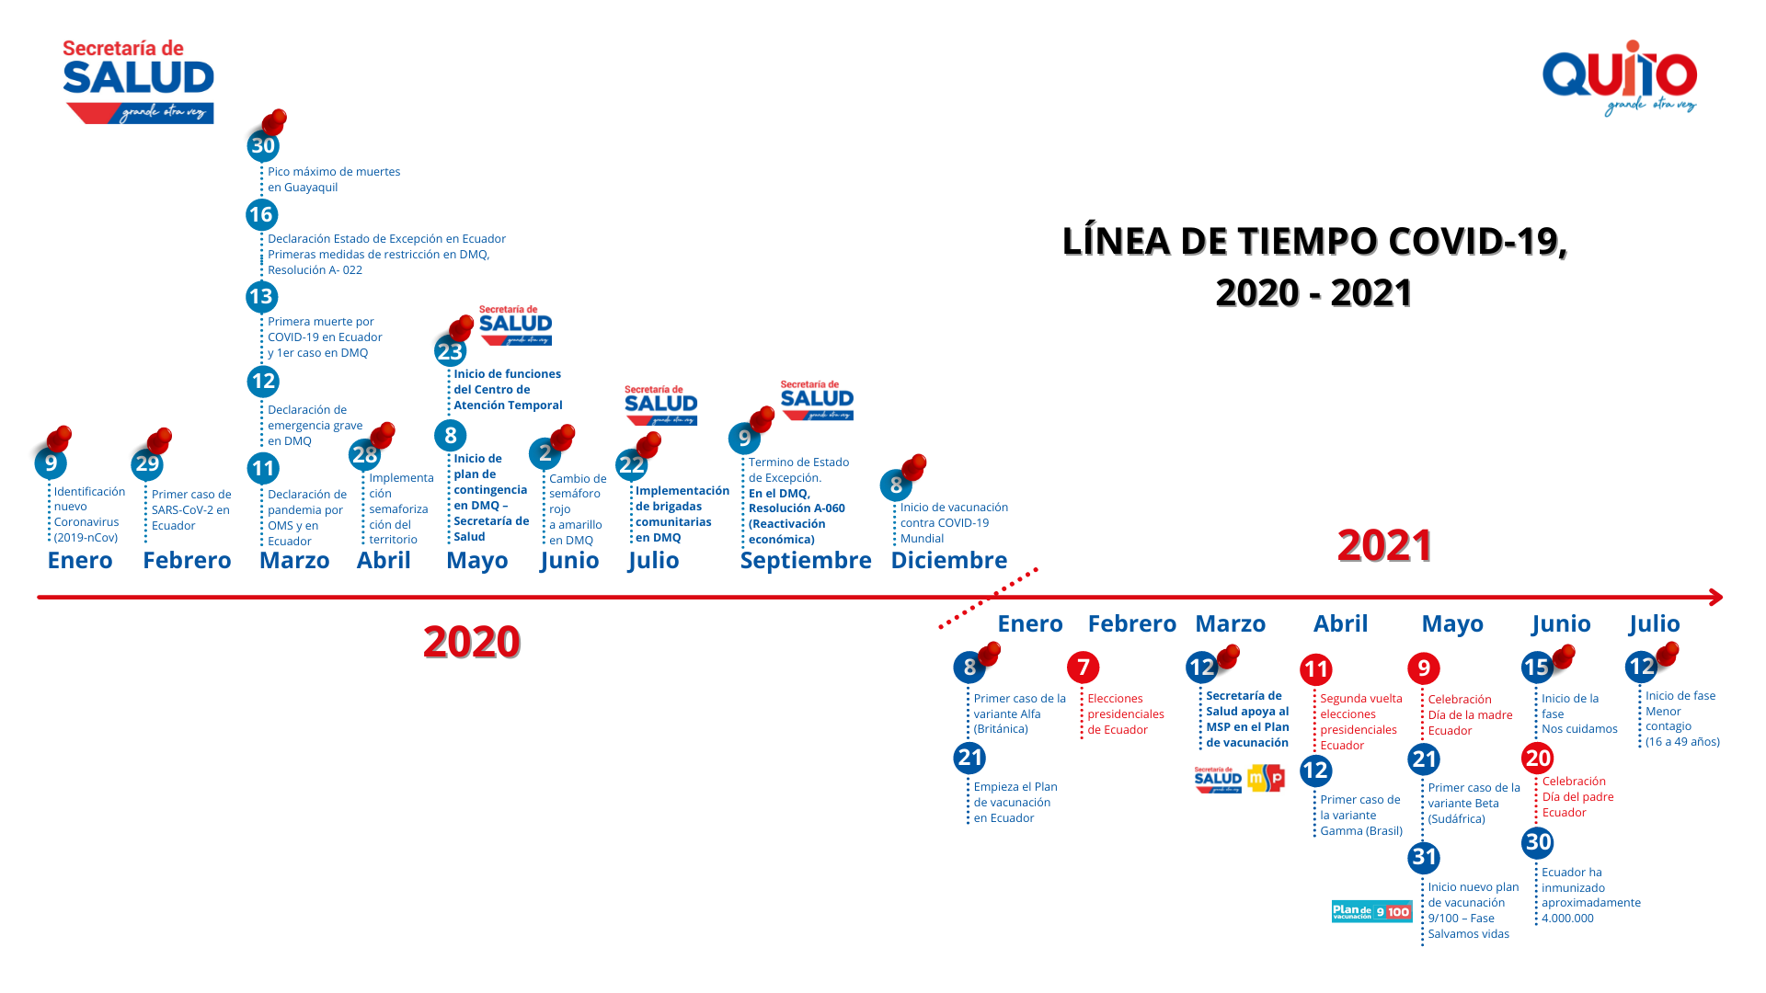
Línea de tiempo y Casos confirmados Covid-19
Fuente: Municipio de Quito, Coordinación de Salud Zona9 (CZ9)
Elaborado por: Dirección Metropolitana de Políticas y Planeamiento de la Salud (DMPPS)
Fecha de actualización: 3 de julio de 2021

Slide 8
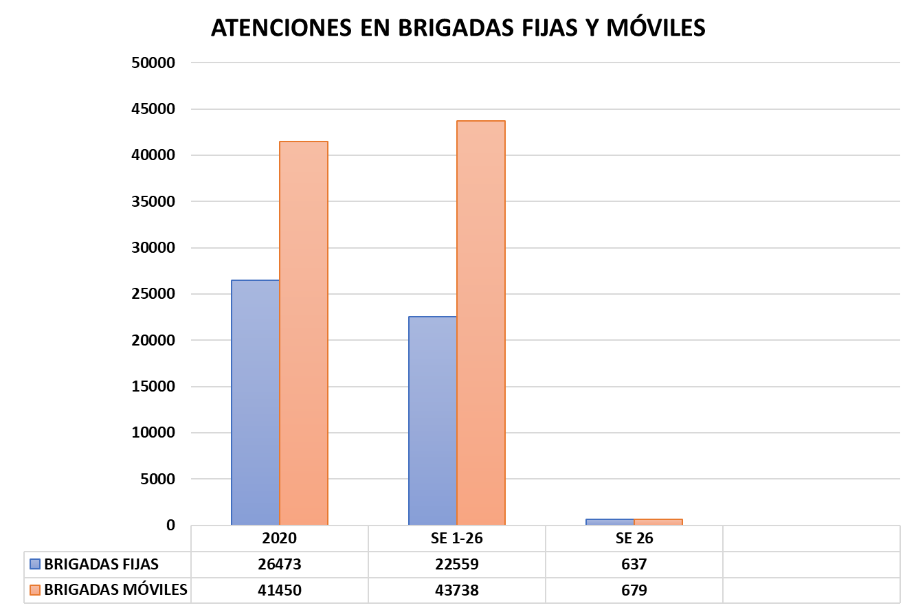
Resultados del Modelo de Intervención Integral
2020
ATENCIONES 67.923
CENTRO DE ATENCIÓN TEMPORAL -CAT
2021 SE 1-26
66.297
TOTAL PACIENTES
AREA / FECHA | 04/07/2021 00H00
HOSPITALIZACIÓN GENERAL (Sistemas de baja oxigenación) | 30
MODERADOS (Sistemas de media oxigenación) | 7
SOPORTE VENTILATORIO (Cuidado intermedio e intensivos) | 2
TOTAL | 39
2021 SE 26
1316
TOTAL 134.220
Desde Enero/21
100 camas 39% ocupación
8 días estada promedio

Slide 9
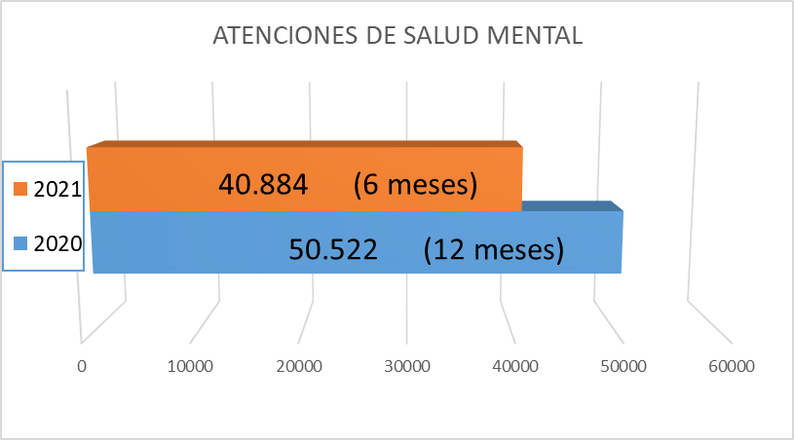
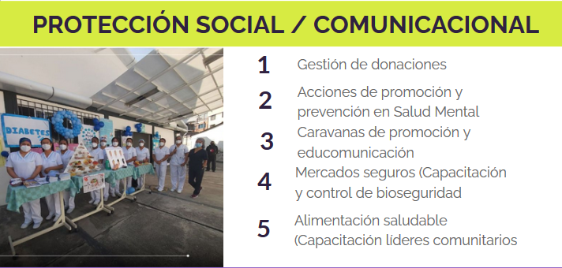
ATENCIONES DE SALUD MENTAL
Comunicación Comunitaria y Promoción de la Salud
Caravana Quito Saludable contra COVID:
118 barrios /21 parroquias rurales = 139 caravanas realizadas
ATENCIÓN NUTRICIONAL
2020 (12 meses)
99.320
2021 (6 meses)
14.828

Slide 10
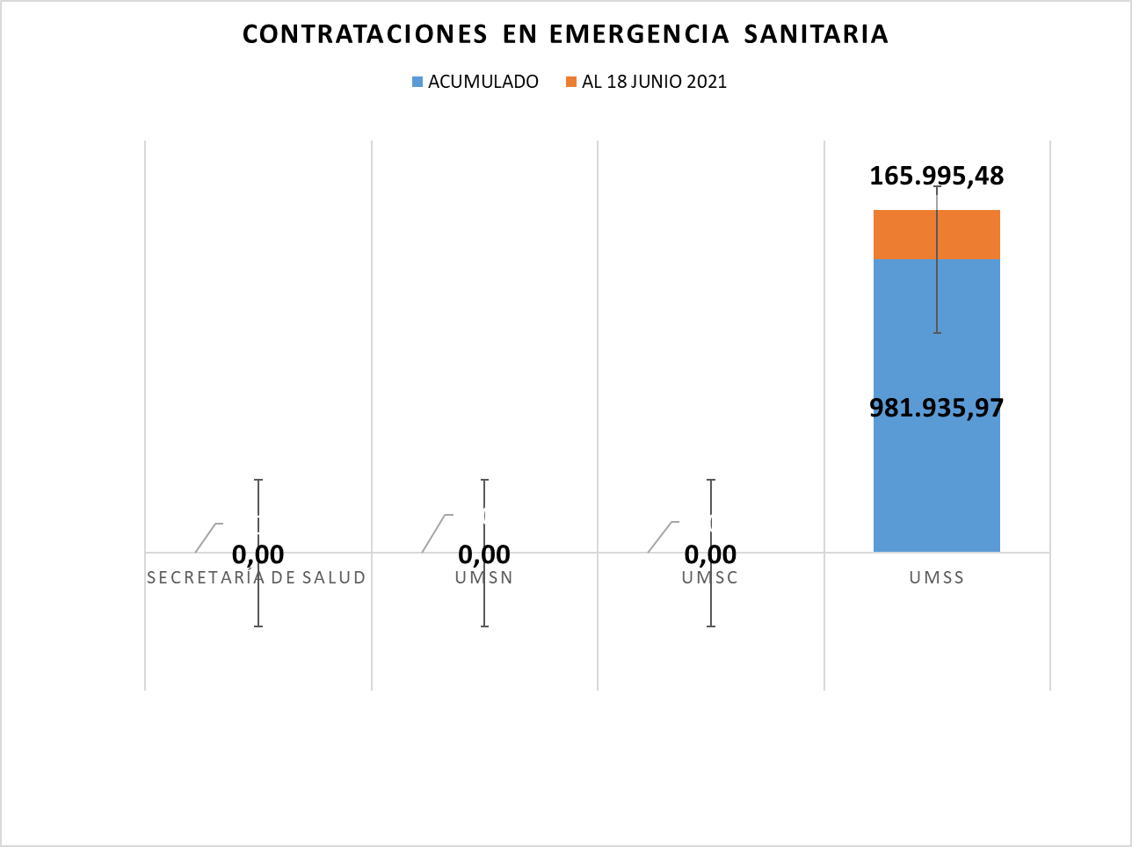
2020
CONTRATACIONES
POR EMERGENCIA
8´104.703,36
2020 - 2021
DONACIÓN EN EMERGENCIA
33 ENTIDADES DONANTES
(medicamentos, insumos médicos, pruebas rápidas)
$ 1´120.200,62
BLOOMBERG PHILANTROPIES
Material comunicacional ($4.199,80)
AGENCIA TURCA TIKA
Materiales para proyecto SIPAQ (52.693,39)
PROGRAMA MUNDIAL DE ALIMENTOS
Dispositivos médicos ($7.878,00)

Slide 11
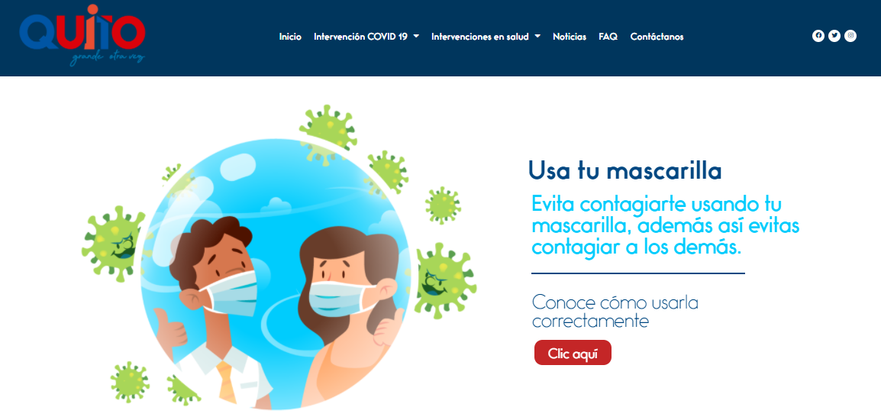
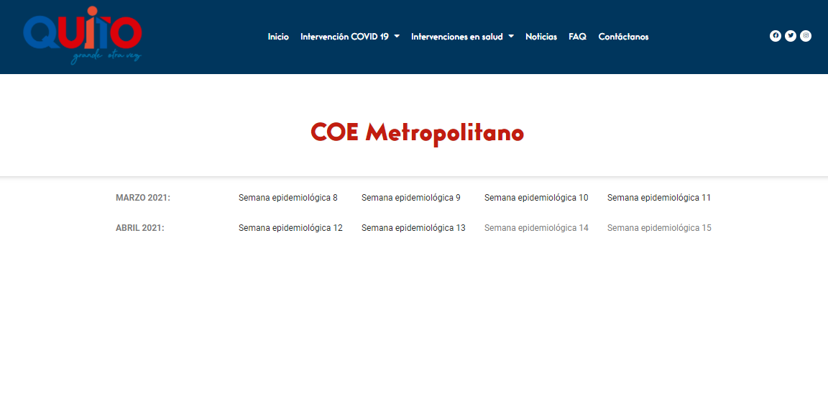
Información disponible en la página web de la Secretaría de Salud…
Revisar sitio web
https://www.quitosaludable.gob.ec/infomes-epidemiologicos/
Informe epidemiológico de COVID-19 del Distrito Metropolitano de Quito, Ecuador 2021

